Slide 1
المحاضـــــــــــــــــــــــــــرة الرابعة
الآليات البسيطة
الفرقة الثانية – هندسة زراعية
العام الجامعي 2020/ 2021م

Slide 2
الوصلة الحركية أو العنصر
إن كل جزء من اجزاء أي آلة والذي يتحرك بالنسبة للأجزاء الأخرى المكونة للآلة يطلق عليه وصلة حركية Kinematic Link أو وصلة بسيطة Simple Link أو عنصر Element لذا فإن الوصلة من الممكن أن تتكون من عدة أجزاء يتم تثبيتها مع بعضها بأي وسيلة من وسائل التثبيت. والأجزاء المختلفة للمحرك البخاري الترددي التالي يوضح أمثلة لنماذج الوصلات الحركية

Slide 3
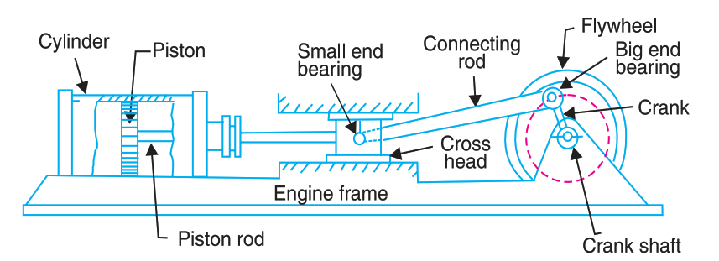
أجزاء المحرك البخاري الترددي
الشكل السابق يوضح نموذج لآلة حيث تتكون من العناصر التالية:
العنصر الأول: المكبس وذراع المكبس مع الراس الصليبية الشكل.
العنصر الثاني: ذراع التوصيل مع النهاية الصغرى والكبرى لكرسي المحور.
العنصر الثالث: المرفق وعمود المرفق مع الحدافة.
العنصر الرابع: الاسطوانة وإطار المحرك مع كراسي المحور

Slide 4
أنواع الوصلات الحركية
الوصلة الصلبة Rigid Link: هي الوصلة التي لا يحدث لها اي تشكل عندما تنقل الحركة ومن أمثلتها في المحركات ذراع التوصيل – المرفق.
الوصلة المرنة Flexible Link: هي الوصلة التي يحدث لها تشكل جزئي لايؤثر على نقلها الحركة ومن أمثلتها السيور – الجنازير.
وصلة الموائع Fluid Link: هي الوصلة التي يتم من خلالها نقل الحركة بإستخدام مائع عن طريق الضغط ومن أمثلتها اسطوانات الضغط – رافعات الأحمال – الفرامل.

Slide 5
الآلية Mechanism
عندما تكون إحدى الوصلات المكونة للسلسلة الحركية ثابتة فإن السلسلة يطلق عليها آلية. فإذا كانت الآلية ذات أربع وصلات فيطلق عليها آلية بسيطة Simple Mechanism أما إذا زادت عدد الوصلات عن أربعة يطلق عليها آلية مركبة Compound Mechanism. وعندما تقوم الآلية بنقل قدرة أو بذل شغل فيطلق عليها آلة Machine

Slide 6
تعريف المنشأ Structure
هو عبارة عن تجميعة لعدد من الأجسام المقاومة التي يطلق عليها أعضاء المنشأ Elements ولا توجد حركة نسبية بين تلك الأعضاء ويستخدم المنشأ لحمل الأثقال التي لها فعل إجهادي ومن أمثلتها هياكل الآلات المختلفة وكذلك دعامات الأسقف الجمالونية وأيضا قنطرة السكك الحديدية.

Slide 7
الفرق بين الآلة والمنشأ
أجزاء الآلة تتحرك حركة نسبية بالنسبة لبعضها البعض ، بينما الأعضاء في المنشأ ليس بينها حركة نسبية.
الآلة تحول الطاقة المتاحة إلى شغل ، بينما في المنشأ ليس هناك نقل للطاقة.
الوصلات في الآلة يمكنها نقل قدرة أو حركة ، بينما الأعضاء في المنشأ تنقل قوة فقط.

Slide 8
المزدوجات الحركية
عندما يتم وصل عنصرين من آلة مع بعضهما البعض فإنهما يشكلا مايطلق عليه مزدوجة Pair فإذا كانت الحركة النسبية بين عنصري المزدوجة مقيدة بشكل كامل أي أنها محددة الإتجاه فإن هذا الزوج من العناصر يطلق عليه المزدوجة الحركية Kinematic pair.

Slide 9
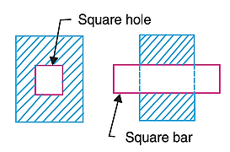
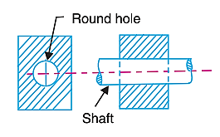
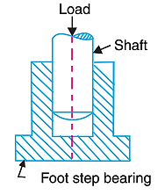
أنواع الحركات المقيدة للمزدوجات الحركية
الحركة المقيدة الكاملة
الحركة المقيدة الغير كاملة
الحركة المقيدة الفعالة

Slide 10
أسس تصنيف المزدوجات الحركية
  أولا: التصنيف تبعا لنوع الحركة النسبية بين عنصري لمزدوجة
      المزدوجة المنزلقة Sliding pair
      المزدوجة الدوارة Turning pair
      المزدوجة المتدحرجة Rolling pair
      المزدوجة اللولبية Screw pair
      المزدوجة الكروية Spherical pair

Slide 11
أسس تصنيف المزدوجات الحركية
ثانيا: التصنيف تبعا لنوع التوصيل بين عنصري المزدوجة
          المزدوجة التحتية Lower pair
          المزدوجة الفوقية أو العليا Higher pair
ثالثا: التصنيف تبعا لنظام الغلق بين عنصري المزدوجة
          المزدوجة الذاتية الغلق Self closed pair
          المزدوجة الجبرية الغلق Force closed pair

Slide 12
السلسلة الحركية
عندما يتم تجميع عدد من المزدوجات Pairs بطريقة ما تجعل الوصلة الأخيرة Last link تتصل مع الوصلة الأولى First link لتشكيل سلسلة لنقل حركة مقيدة سواءا كانت كاملة او فعالة فإن هذا الهيكل يطلق عليه السلسلة الحركية ومن أمثلة المزدوجات التي تشكل سلسلة حركية في المحركات:
    مزدوجة عمود الكرنك مع كراسي المحور
    مزدوجة ذراع التوصيل مع المرفق.
    مزدوجة المكبس مع ذراع التوصيل.
    مزدوجة المكبس مع الإسطوانة .

Slide 13
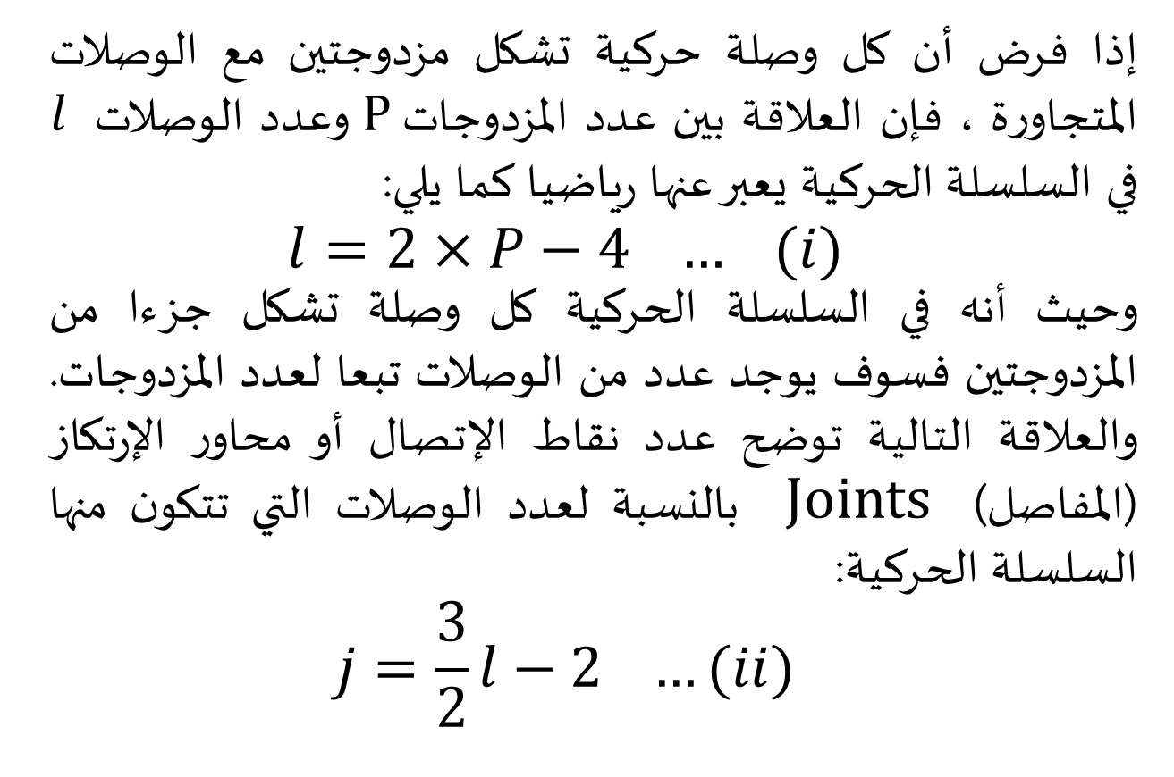
العلاقة بين عدد الوصلات والمزدوجات في السلسلة الحركية
إذا فرض أن كل وصلة حركية تشكل مزدوجتين مع الوصلات المتجاورة ، فإن العلاقة بين عدد المزدوجاتP وعدد الوصلات $l$ في السلسلة الحركية يعبر عنها رياضيا كما يلي:
$$l=2×P−4 … (i)$$
وحيث أنه في السلسلة الحركية كل وصلة تشكل جزءا من المزدوجتين فسوف يوجد عدد من الوصلات تبعا لعدد المزدوجات. والعلاقة التالية توضح عدد نقاط الإتصال أو محاور الإرتكاز (المفاصل) Joints بالنسبة لعدد الوصلات التي تتكون منها السلسلة الحركية:
$$j=\frac{3}{2}l−2 …(ii)$$

Slide 14
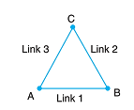
حالات اختبار السلاسل الحركية
نظام هندسي يتكون من ثلاث وصلات
من المعادلة (i) 3 = 2 × 3 - 4 = 2 الطرف الأيسر أكبر من الطرف الأيمن |  | من المعادلة (ii) 3 = ((3 / 2) × 3) - 2 = 2.5 الطرف الأيسر أكبر من الطرف الأيمن
الإختبار: النظام لايحقق أيا من المعادلتين لذا فإنه لايشكل سلسلة حركية وليس هناك حركة نسبية بين أعضاؤه وفي التطبيقات الهندسية يطلق عليه السلسلة المغلقة والتي تشكل منشأ ويستخدم في حالة الجمالونات.

Slide 15
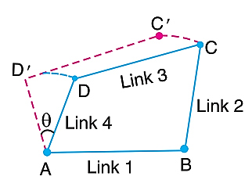
حالات اختبار السلاسل الحركية
نظام هندسي يتكون من أربع وصلات
من المعادلة (i) 4= (2 × 4) - 4 = 4 الطرف الأيسر أكبر من الطرف الأيمن |  | من المعادلة (ii) 4 = ((3 / 2) × 4) - 2 = 4 الطرف الأيسر أكبر من الطرف الأيمن
الإختبار: النظام يحقق كلتا المعادلتين ، لذا فإنه يشكل سلسلة حركية ذات درجة حرية أحادية وفي التطبيقات الهندسية يطلق عليه السلسلة ذات الحركة المقيدة الكاملة ويعتبر القاعدة الأساسية التي يمكن تطبيقها على كل أنواع الآلات.

Slide 16
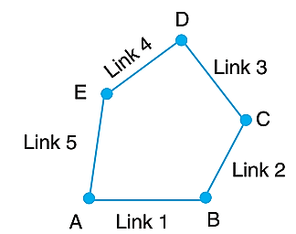
حالات اختبار السلاسل الحركية
نظام هندسي يتكون من خمس وصلات
من المعادلة (i) 5 = (2 × 5) - 4 = 6 الطرف الأيسر أصغر من الطرف الأيمن |  | من المعادلة (ii) 5 = ((3 / 2) × 5) - 2 = 5.5 الطرف الأيسر أصغر من الطرف الأيمن
الإختبار: النظام لا يحقق أيا من المعادلتين ، لذا فإنه لا يشكل سلسلة حركية وفي التطبيقات الهندسية يطلق عليه السلسلة الغير مقيدة الحركة وتطبيقاته في المجال الهندسي غير ذات أهمية كبيرة.

Slide 17
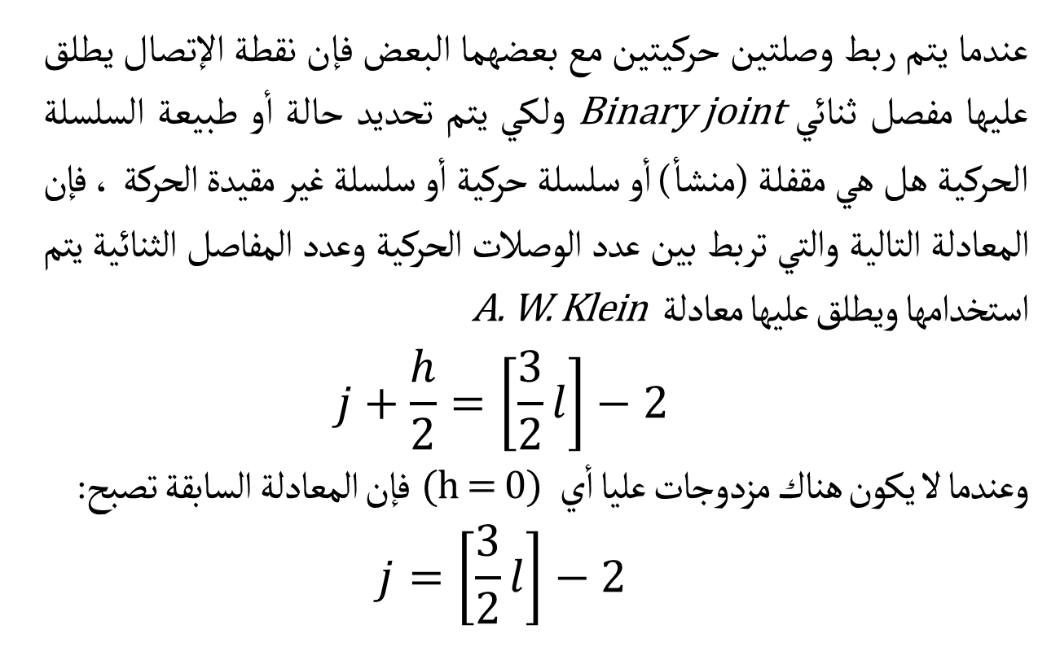
أنواع المفاصل في السلاسل الحركية
عندما يتم ربط وصلتين حركيتين مع بعضهما البعض فإن نقطة الإتصال يطلق عليها مفصل ثنائيBinary joint ولكي يتم تحديد حالة أو طبيعة السلسلة الحركية هل هي مقفلة (منشأ) أو سلسلة حركية أو سلسلة غير مقيدة الحركة ، فإن المعادلة التالية والتي تربط بين عدد الوصلات الحركية وعدد المفاصل الثنائية يتم استخدامها ويطلق عليها معادلة A. W. Klein
$$j+\frac{h}{2}=\left[\frac{3}{2}l\right]−2$$
وعندما لا يكون هناك مزدوجات عليا أي (h = 0) فإن المعادلة السابقة تصبح:
$$j=\left[\frac{3}{2}l\right]−2$$

Slide 18
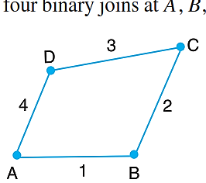
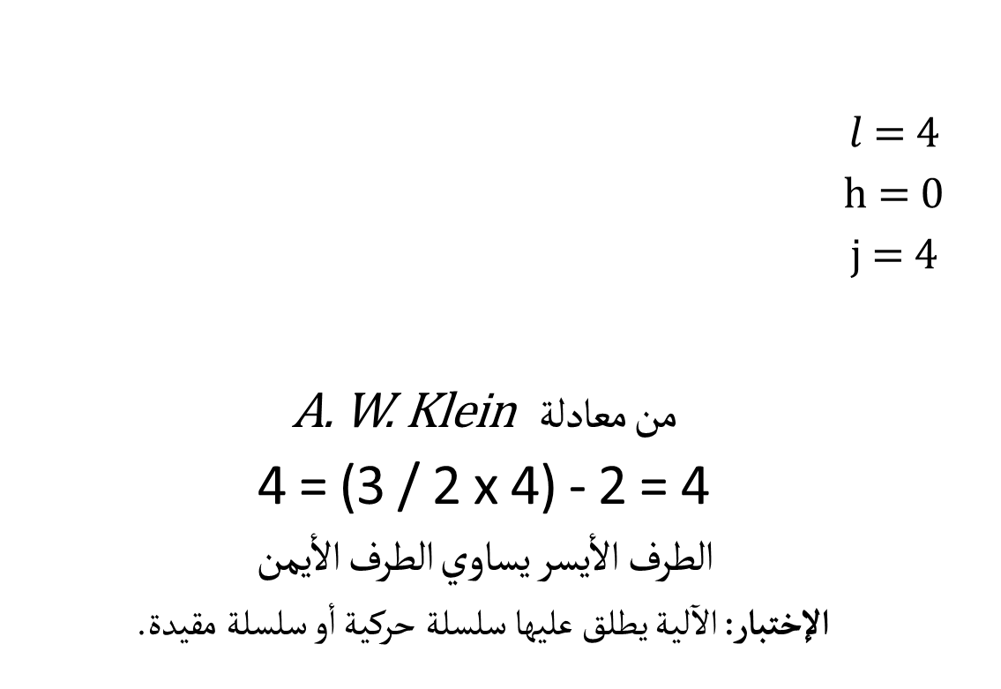
حالات اختبار السلاسل الحركية بالنسبة لأنواع المفاصل
المفصل الثنائي
$l$ = 4 h = 0 j = 4
 | من معادلة A. W. Klein 4 = (3 / 2 x 4) - 2 = 4 الطرف الأيسر يساوي الطرف الأيمن الإختبار: الآلية يطلق عليها سلسلة حركية أو سلسلة مقيدة.

Slide 19
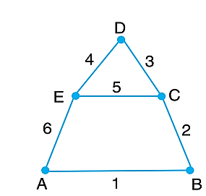
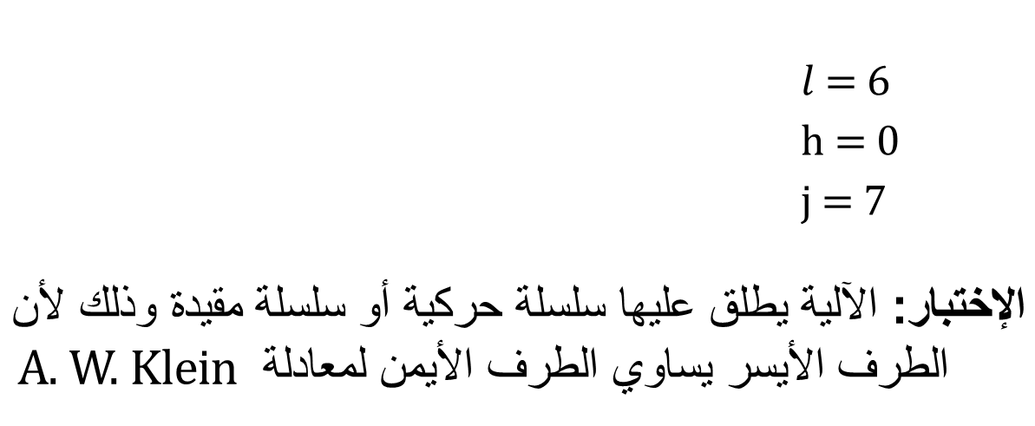
حالات اختبار السلاسل الحركية بالنسبة لأنواع المفاصل
المفصل الثلاثي
  عندما يتم ربط ثلاث وصلات مع بعضهم في نفس الوقت فإن نقطة الإتصال يطلق عليها مفصل ثلاثي. والمفصل الثلاثي يكافئ مفصلين ثنائيين حيث أن واحدة من الوصلات الثلاثة تحمل البنز للوصلتين الأخرتين. الشكل التالي يوضح آلية ذات ست وصلات حركية وذات ثلاثة مفاصل ثنائية ومفصلين ثلاثيين ولا توجد مزدوجات عليا.
$l$ = 6 h = 0 j = 7
الإختبار: الآلية يطلق عليها سلسلة حركية أو سلسلة مقيدة وذلك لأن الطرف الأيسر يساوي الطرف الأيمن لمعادلة A. W. Klein

Slide 20
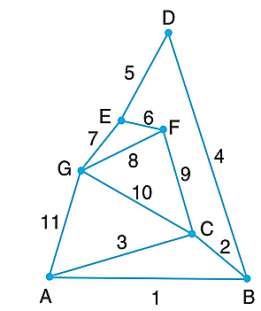
حالات اختبار السلاسل الحركية بالنسبة لأنواع المفاصل
المفصل الرباعي
عندما يتم ربط أربع وصلات مع بعضهم البعض في نفس الوقت فإن نقطة الإتصال يطلق عليها مفصل رباعي والمفصل الرباعي يكافئ ثلاثة مفاصل ثنائية. الشكل المقابل يوضح سلسلة حركية ذات إحدى عشر وصلة وذات مفصلين رباعيين وأربعة مفاصل ثلاثية ومفصل واحد ثنائي ولا توجد مزدوجات عليا.
الإختبار: الآلية يطلق عليها سلسلة غير حركية وذلك لأن الطرف الأيسر أكبر من الطرف الأيمن لمعادلة A. W. Klein وهذا النوع من السلاسل يطلق عليه سلسلة مقفلة Locked chain وتشكل منشأ صلب.

Slide 21
درجات الحرية للآليات
عند تحليل التصميم في الآليات فإن أهم العوامل التي يجب تقديرها هو عدد درجات الحرية أو مايطلق عليه قابلية الآلية للحركة Movability وتعرف بأنها عدد المدخلات (عادة تكون عدد المزدوجات) والتي يجب أن تكون مستقلة التحكم لكي تكون الآلية مفيدة في التطبيقات الهندسية. وتقدر عدد درجات الحرية للآليات عن طريق كلا من عدد الوصلات وعدد ونوع المفاصل التي تشملها الآلية.

Slide 22
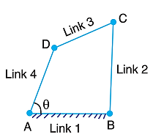
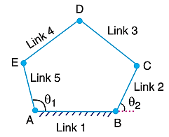
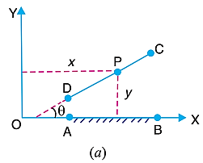
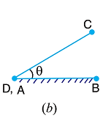
درجات الحرية للآليات
نوع الألية | درجة الحرية | الشكل
رباعية الأضلاع | أحادية درجة الحرية
خماسية الأضلاع | ثنائية درجة الحرية
وصلتين حركيتين ليس بينهما إتصال | ثلاثية درجات الحرية
وصلتين حركيتين بينهما إتصال | أحادية درجة الحرية

Slide 23
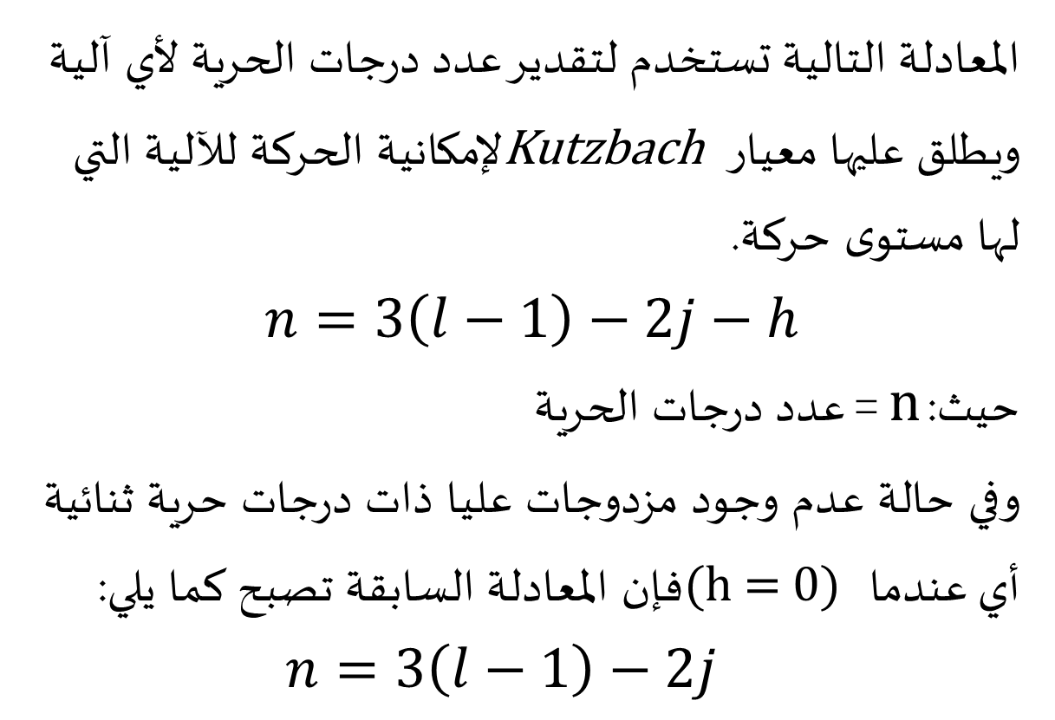
معادلة Kutzbach لتقدير درجات الحرية
المعادلة التالية تستخدم لتقدير عدد درجات الحرية لأي آلية ويطلق عليها معيار Kutzbach لإمكانية الحركة للآلية التي لها مستوى حركة.
$$n=3\left(l−1\right)−2j−h$$
حيث: n = عدد درجات الحرية
وفي حالة عدم وجود مزدوجات عليا ذات درجات حرية ثنائية أي عندما (h = 0) فإن المعادلة السابقة تصبح كما يلي:
$$n=3\left(l−1\right)−2j$$

Slide 24
تطبيق معادلة Kutzbach

Slide 25
إنعكاس الآلية
يعرف إنعكاس الآلية بأنه الطريقة التي يمكن من خلالها الحصول على آليات مختلفة عند تثبيت عدد من العناصر في السلسلة الحركية دون أن تسبب عملية الإنعكاس أي تغير في الحركات النسبية بين العناصر المختلفة للسلسلة الحركية بينما تحدث تغيرا كبيرا في الحركات المطلقة. وحيث أن الجزء من الآلية الذي يتحرك بالنسبة للعضو الثابت يطلق عليه العنصر القائد Driver وأن الجزء من الآلية الذي تنتقل إليه الحركة يطلق عليه العنصر التابع Follower ، لذا فإن معظم أنواع الآليات يطلق عليها ثنائية الوجه أو قابلة للإنعكاس ومن الأمثلة التي توضح هذا المفهوم أن المكبس هو العضو القائد والحدافة هي العضو التابع في المحركات البخارية بينما في الضواغط الترددية فإن الحدافة هي العضو القائد.

Slide 26
الأنواع المختلفة للسلاسل الحركية
في التطبيقات الهندسية تعتبر السلاسل الحركية التي تتكون من أربع مزدوجات هي الأكثر إستخداما وفي هذه السلاسل كل عضو يمثل مزدوجة من النوع المنزلق أو النوع الدوار ومن أهم تلك السلاسل:
السلسلة الحركية رباعية الأضلاع Four Bar Chain
سلسلة المرفق والمنزلق الأحادية Single Slider Crank Chain
سلسلة المرفق والمنزلق الثنائية Double Slider Crank Chain

Slide 27
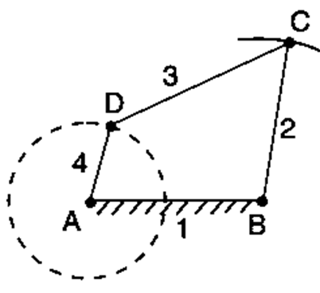
السلسلة الحركية رباعية الأضلاع
الآلية تتكون من أربعة أعضاء بحيث يشكل كل عضو مزدوجة دوارة.
العضو القائد (AD) لابد أن يقوم بعمل لفة كاملة بالنسبة لباقي الأعضاء حتى تكون الحركة للآلية مقيدة كاملة.
العضو (BC) يطلق عليه رافعة او تابع أو متأرجح ويحدث له دوران جزئي.
العضو (CD) يطلق عليه ذراع التوصيل أو Coupler
العضو (AB) هو العضو الثابت ويطلق عليه إطار الآلية Frame
الآلية تحول الحركة الدورانية إلى حركة إهتزازية أو ترددية.

Slide 28
قانون Grashof’s Law للآلية رباعية الأضلاع
ينص القانون على أن ”مجموع أطوال العضوين الأصغر والأكبر في الآلية الرباعية يجب أن لا يزيد عن مجموع أطوال العضوين الآخرين إذا كانت هناك حركة نسبية متصلة بين العضوين الآخرين". ومن أهم الإعتبارات التي يجب مراعاتها في حالة تصميم تلك الآلية أنه يجب التأكد من أن المرفق أو العضو القائد يعمل لفة كاملة بالنسبة للأعضاء الأخرى حتى تكون الحركة للآلية مقيدة كاملة. وتبعا لقانون Grashof’s فإذا تمكن العضو الأصغر في الآلية من عمل لفة كاملة بالنسبة لباقي الأعضاء ، فإن هذا العضو يطلق عليه مرفق أو عضو قائد.

Slide 29
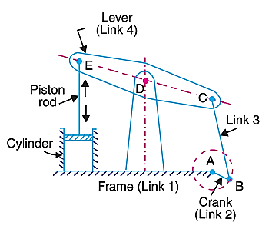
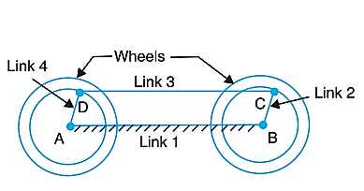
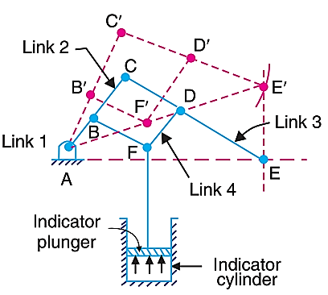
إنعكاسات السلسلة الحركية الرباعية الأضلاع
المحرك ذو الكمرة
ذراع الإزدواج للقاطرة
آلية المبين لواتس

Slide 30
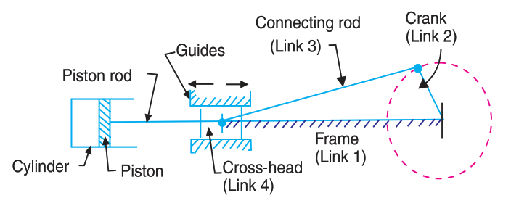
سلسلة المرفق والمنزلق الأحادية
  الآلية تتكون من أربعة أعضاء وهي تطور للآلية رباعية الأضلاع بحيث تتكون من ثلاث مزدوجات دوارة (الوصلات (1-2-3) ومزدوجة إنزلاقية (الوصلة 4 ).
  العضو القائد – المرفق - تمثله الوصلة (2)
  العضو الثابت – الإطار - تمثله الوصلة (1)
  العضو الثالث – ذراع التوصيل - تمثله الوصلة (3)
  العضو الرابع – الرأس الصليبية الشكل - تمثله الوصلة (4)
  الآلية تحول الحركة الدورانية إلى حركة إهتزازية أو ترددية والعكس.

Slide 31
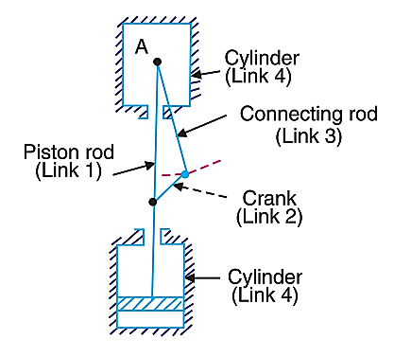
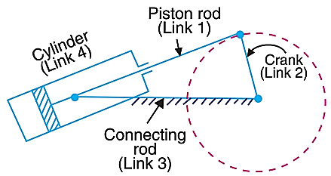
إنعكاسات سلسلة المرفق والمنزلق الأحادية
المحرك الثوري
آلية المحرك ذو الأسطوانة الإهتزازية

Slide 32
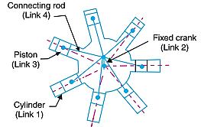
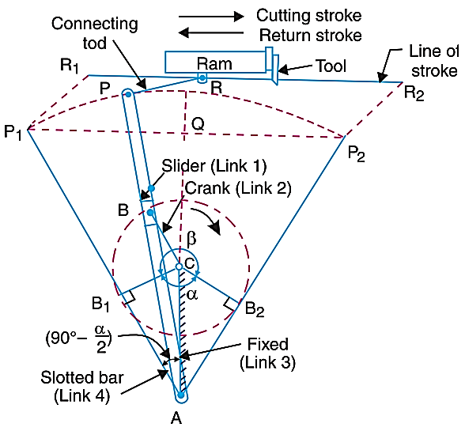
إنعكاسات سلسلة المرفق والمنزلق الأحادية
آلية محرك Gnome
آلية الإرتداد السريع ذات المرفق والرافعة المشقوقة

Slide 33
آلية الإرتداد السريع ذات المرفق والرافعة المشقوقة
الآلية تستخدم في آلات التشكيل في الورش – آلات تعيين الفترات الزمنية – محركات الإحتراق الداخلي الدوارة.
العضو الثابت في الآلية هو الضلع AC وهو عبارة عن مزدوجة دوارة.
الوصلة 3 يمثلها ذراع التوصيل.
العضو القائد في الآلية (المرفق) الضلع CB الذي يدور بسرعة زاوية ثابتة حول مركز ثابت C.
المنزلق المتصل ببنز المرفق عند النقطة B ينزلق حول القضيب المشقوق AP وهذا يسبب إهتزاز أو تردد للقضيب AP حول محور الإرتكاز عند النقطة A.
الوصلة القصيرة PR تنقل الحركة من القضيب AP إلىى الذراع الذي يحمل الأداه ويسبب تردد للذراع حول خط عمل المشوار R₁R₂
خط عمل المشوار للذراع (الضلع R₁R₂) يكون متعامد على إمتداد الضلع AC

Slide 34

في الوضع التشغيلي للآلية يمكن ملاحظة مايلي:.
الضلعين (AP₁ and AP₂) يماسان الدائرة وذلك عندما تكون أداة القطع للآلية عند نهااية المشوار.
مشوار القطع الأمامي يحدث عندما يدور المرفق من الموضع CB₁ إلى الموضع CB₂ (الزاوية β) في إتجاه عقارب الساعة.
مشوار العودة يحدث عندما يدور المرفق من الموضع CB₂ إلى الموضع CB₁ (الزاوية α) في إتجاه عقارب الساعة.
وحيث أن المرفق يدور بسرعة زاوية ثابتة فإن:

Slide 35
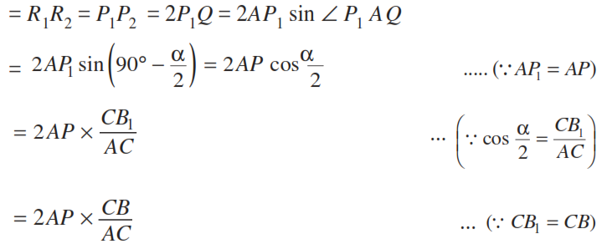
في الوضع التشغيلي للآلية يمكن ملاحظة مايلي:.
حيث أن أداة القطع تتحرك من النقطة R₁ إلى النطة R₂ خلال مشوار القطع ومشوار العودة على الترتيب لذا فإن طول المشوار لأداة القطع أو مايطلق عليها مسافة التحرك تحسب كما يلي:
من هندسة الشكل للآلية نلاحظ أن الزاوية β التي يصنعها مشوار القطع الأمامي أكبر من الزاوية α التي يصنعها مشوار العودة وحيث أن المرفق يدور بسرعة زاوية منتظمة لذلك فإن مشوار العودة سوف يتم في وقت قصير جدا وهذا هو السبب في تسمية الآلية بآلية الإرتداد السريع.

Slide 36
تمرين محلول (1)
آلية مرفق ورافعة مشقوقة تستخدم مع آلة تشكيل معادن Shaping Machine فإذا علمت أن المسافة المركزية بين مركز الإرتداد للرافعة المشقوقة ومركز الدوران للمرفق 300 mm ونصف قطر للمرفق .120 mm فإحسب النسبة بين زمن مشوار القطع وزمن مشوار الإرتداد لتلك الآلية.

Slide 37
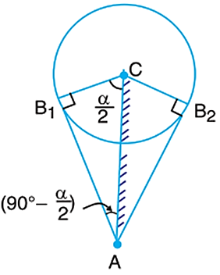
الحـــــــــــــــــــــل
المعطيات:
(AC = 300 mm and CB₁ = 120 mm)
رسم الوضع التشغيلي لمرفق الآلية بمقياس رسم مناسب

Slide 38
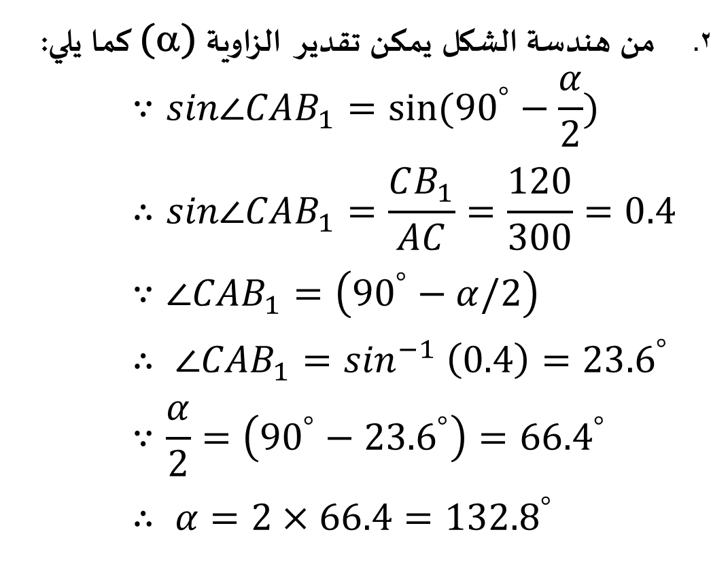
تابع الحـــــــــــــــــــــل
من هندسة الشكل يمكن تقدير الزاوية (α) كما يلي:
$$∵sin∠CAB_{1}=\sin{({90}^{°}−\frac{α}{2})}$$
$$∴sin∠CAB_{1}=\frac{CB_{1}}{AC}=\frac{120}{300}=0.4$$
$$∵∠CAB_{1}=\left({90}^{°}−α/2\right)$$
$$∴ ∠CAB_{1}=\sin^{−1} \left(0.4\right)={23.6}^{°}$$
$$∵\frac{α}{2}=\left({90}^{°}−{23.6}^{°}\right)={66.4}^{°}$$
$$∴ α=2×66.4={132.8}^{°}$$

Slide 39
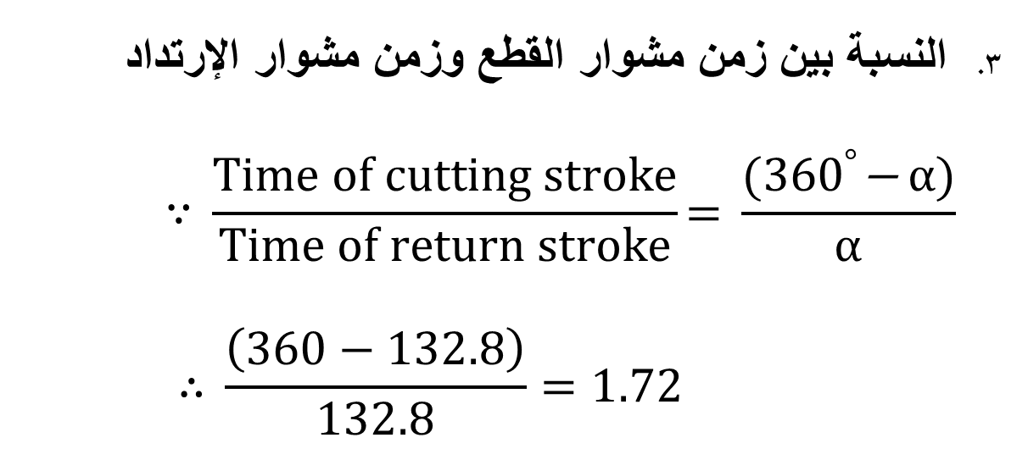
تابع الحـــــــــــــــــــــل
النسبة بين زمن مشوار القطع وزمن مشوار الإرتداد
$$\text{∵} \frac{\text{Time} \text{of} \text{cutting} \text{stroke}}{\text{Time} \text{of} \text{return} \text{stroke}}\text{=} \frac{\text{(}{360}^{°}\text{−} \text{α}\text{)}}{\text{α}}$$
$$\text{∴ }\frac{\left(360−132.8\right)}{132.8}=1.72$$

Slide 40
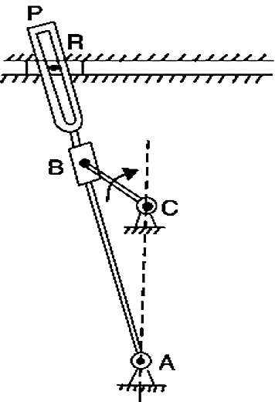
تمرين محلول (2)
الشكل المقابل يوضح آلية إرتداد سريع من النوع ذات الوصلة الإهتزازية تستخدم مع نوع خاص من الآلات. فإذا علمت أن: طول المرفق القائدBC = 30 mm والنسبة بين زمن مشوار العمل ومشوار الإرتداد1.7 وطول مشوار العمل R = 120 mm فإحيسب أبعاد الضلعين AC and AP.

Slide 41
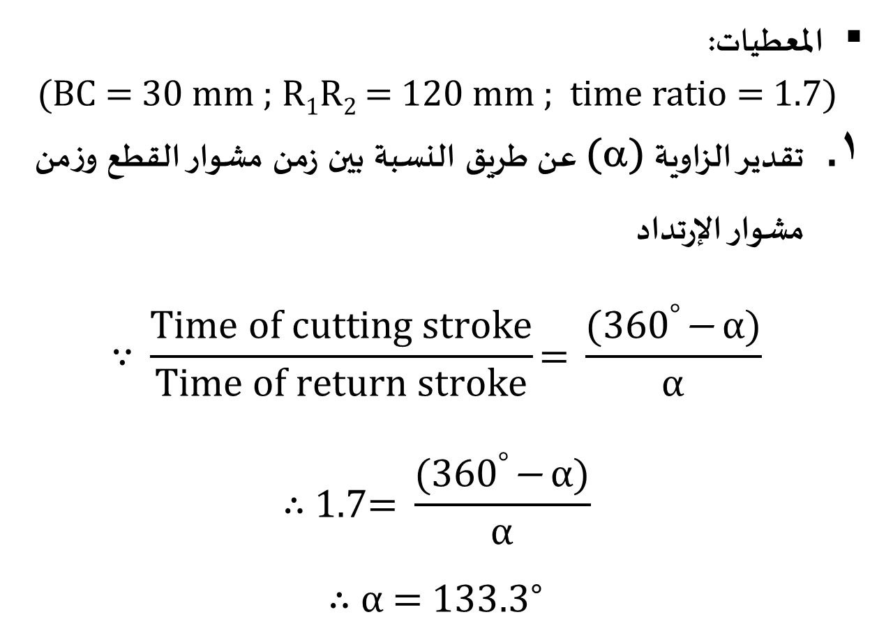
الحـــــــــــــــــــــل
المعطيات:
(BC = 30 mm ; R₁R₂ = 120 mm ; time ratio = 1.7)
تقدير الزاوية (α) عن طريق النسبة بين زمن مشوار القطع وزمن مشوار الإرتداد
$$\text{∵} \frac{\text{Time} \text{of} \text{cutting} \text{stroke}}{\text{Time} \text{of} \text{return} \text{stroke}}\text{=} \frac{\text{(}{360}^{°}\text{−} \text{α}\text{)}}{\text{α}}$$
$$\text{∴ }\text{1}\text{.}\text{7}\text{=} \frac{\text{(}{360}^{°}\text{−} \text{α}\text{)}}{\text{α}}$$
$$\text{∴ }\text{α}\text{ =} {133.3}^{∘}$$

Slide 42
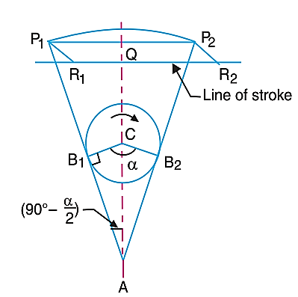
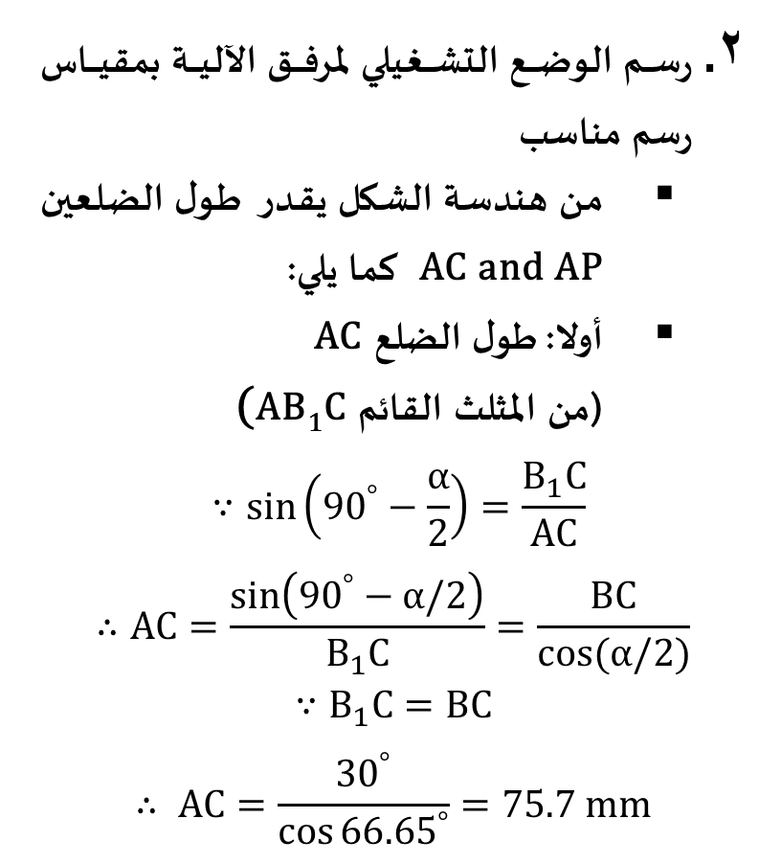
تابع الحـــــــــــــــــــــل
رسم الوضع التشغيلي لمرفق الآلية بمقياس رسم مناسب
  من هندسة الشكل يقدر طول الضلعين AC and AP كما يلي:
  أولا: طول الضلع AC
    (من المثلث القائم (AB₁C
$$∵\sin\left({90}^{°}−\frac{α}{2}\right)=\frac{B_{1}C}{AC}$$
$$∴AC=\frac{sin\left({90}^{°}−α/2\right)}{B_{1}C}=\frac{BC}{cos⁡(α/2)}$$
$$∵B_{1}C=BC$$
$$∴ AC=\frac{{30}^{°}}{\cos{{66.65}^{°}}}=75.7 mm$$

Slide 43
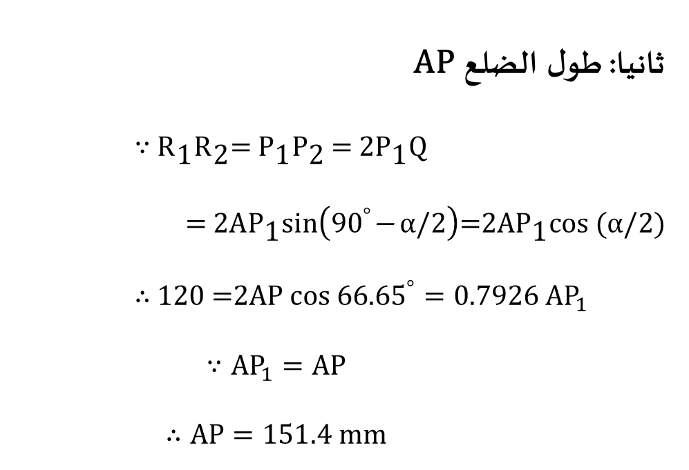
تابع الحـــــــــــــــــــــل
ثانيا: طول الضلع AP
$$\text{∵ }{\text{R}}_{\text{1}}{\text{R}}_{\text{2}}\text{= }{\text{P}}_{\text{1}}{\text{P}}_{\text{2}}\text{ = }\text{2}{\text{P}}_{\text{1}}\text{Q}$$
$$\text{ = }\text{2}\text{A}{\text{P}}_{\text{1}}\text{sin}\left({90}^{°}\text{−} \text{α}\text{/}\text{2}\right)\text{=}\text{2}\text{A}{\text{P}}_{\text{1}}\text{cos}\text{ (}\text{α}\text{/}\text{2}\text{)}$$
$$\text{∴ }\text{120 }\text{=}\text{2}\text{AP} \text{cos} {66.65}^{°}=0.7926 AP_{1}$$
$$∵{AP}_{1}=AP$$
$$∴AP=151.4 mm$$

